Slide 1

生态环境时空分析实训 / CASE 02
降水异常与
气象干旱聚集
SPI-3 × 干旱频率 × Moran / LISA
三个月累计降水如何变成
可比较的干旱异常指数？
Notebook 当前结果：固定种子的合成网格
CHIRPS 真实样片：只用于数据接入检查
01 / 17
Notes:
今天做的是降水异常和气象干旱的空间统计练习。封面图只做概念引入，真正的定量结果来自 Notebook。要先记住：本案默认用固定种子的合成序列，CHIRPS 样片只用于数据接入练习。

Slide 2
今天要把三个问题说清楚
先问降水怎么变成指数，再问空间统计结果能不能叫“聚集”。
什么叫 SPI-3？
1
本次合成示例的核对值
把最近3个月降水加起来，再按历史分布转成标准化异常。
证据：Notebook 的 SPI 网格图与 summary.csv
17.63%
平均干旱频率（SPI ≤ −1）
哪些地方更常达到干旱阈值？
2
本案例将 SPI ≤ −1 记为一次干旱月份，按有效月份求频率。
I = −0.0596
证据：频率图；阈值改变后的敏感性比较
Global Moran 描述统计量
0 / 80
象限颜色等于显著热点吗？
Local Moran 经 FDR 显著单元
3
不等于。象限先描述高低组合，显著性要看置换 p 值和 FDR q 值。
02 / 17
Notes:
第一，三个月累计降水怎样变成 SPI-3？第二，哪些网格更常达到 SPI≤−1？第三，Local Moran 的象限颜色为什么不能直接叫显著热点？这三个问题会分别对应代码、结果图和诊断表。

Slide 3
从“降水少不少”变成可计算的问题
先固定空间单元和时间尺度，算法才知道每个数代表什么。
环境问题
哪里更常偏干？
从输入到可比较指标
相邻网格的偏干情况会一起出现吗？
逐月降水 Pₜ
3月滚动和
SPI-3
mm / 月
Rₜ = Pₜ + Pₜ₋₁ + Pₜ₋₂
无量纲
对应的统计对象
空间单元：网格像元
然后统计：SPI ≤ −1 的月份占比 → 干旱频率图
时间单位：月；SPI 时间窗：3个月
再检查邻域关系：Global Moran I / Local Moran
课堂数组：10年 × 12月 × 80格网
课堂图件来自合成数组；真实 CHIRPS 只用于数据练习。
读到任何数值，都要能回答：哪个网格？哪几个月？用的是什么基期和阈值？
03 / 17
Notes:
先把“哪里偏干、是否相邻”翻译成网格、月份和变量。课堂数组是 120 个月、80 个格网，输出排列为 8 行乘 10 列。只有这样，SPI、频率和空间统计才有明确的输入。

Slide 4
先分清三种“数据”
产品、随包样片、Notebook课堂输入用途不同，不能混写。
01 公开产品
02 随包真实样片
03 当前 Notebook 输入
CHIRPS v2.0
3个月 × 1个小区域
合成教学序列
卫星估计结合站点资料的
2023-11、2023-12、2024-01
降水格网产品。
全球 GeoTIFF 与裁剪样片
固定随机种子
月降水；常用单位 mm
裁剪：110.5–111.5°E、27–28°N
10年逐月 × 80格网
全球数据体量大，按官方入口获取
20×20 像元；EPSG:4326
Notebook 默认不读 CHIRPS
入口：data.chc.ucsb.edu/
用于核查文件、空间范围和元数据
所有结果图均标注 synthetic_demo
products/CHIRPS-2.0/
不够长，不能直接支撑本案10年 SPI
真实样片不是课堂结果的输入
下载得到数据 ≠ Notebook 已使用数据。报告中要写清当前运行的数据状态。
04 / 17
Notes:
CHIRPS 是公开降水产品，随包样片是真实 GeoTIFF 文件，Notebook 当前输入是固定种子的合成数组。下载了真实文件，不代表 Notebook 已经使用它。报告必须写清 data_status。

Slide 5
每一步都留下可检查的结果
按顺序跑完：知道输入是什么，也知道结果保存在哪里。
1
2
3
4
5
6
认清输入
先做质检
算 SPI-3
做空间统计
核对产物
写清解释
合成序列 / CHIRPS样片
120个月 × 80格网
累计、拟合、标准化
频率、Moran、FDR
4张图 + 2份CSV
注明合成示例边界
每道检查点都能找到证据
输入与 QC
算法结果
文件输出
课堂结论
Notebook 输入摘要
SPI-3、干旱频率
outputs/student_run/figures/
只描述本次合成运行
来源、单位、时间、缺失
Global / Local Moran
summary.csv 与 LISA 诊断表
不外推真实干旱分布
出错时先定位是哪一道检查点失败，再决定要不要继续运行。
05 / 17
Notes:
按输入、质检、SPI、空间统计、文件输出、解释提交的顺序走。每一步都留下证据：输入摘要、参数、四张图、summary.csv 和 LISA 诊断表。中间哪一步没有证据，就不要跳到结论。

Slide 6
开始计算前，先过数据质量关
先确认每个数字代表什么；真实产品接入时，再补做产品级检查。
当前 Notebook：合成教学输入
判断：当前可继续演示算法
1
形状对不对？
120个月 × 80个格网；输出网格为 8 行 × 10 列。
合成数组
2
单位和状态写清了吗？
Notebook 直接生成，随机种子 102。
这是固定种子合成降水序列；不是 CHIRPS 实测值。
每个格网有 120 个月的教学序列。
3
时间顺序和缺失值检查了吗？
确认月序列连续；真实数据要检查 NoData、掩膜和有效月数。
接入真实 CHIRPS 前
空间支持一致吗？
先准备足够长的连续月资料，
4
再核产品版本、CRS、单位、NoData、
同一网格、同一行列方向；真实栅格另核 CRS 与分辨率。
时间范围和空间掩膜，并重新运行。
如果输入状态、时间轴或像元位置说不清，先停下来，不要先解释地图。
06 / 17
Notes:
先看形状、单位、时间顺序、缺失值和空间支持。当前合成数据可以继续演示；换成 CHIRPS 时，要另外核版本、CRS、分辨率、NoData 和有效时间范围。不要拿三个月样片冒充十年基线。

Slide 7
SPI-3：从降水到标准化异常
先把三个月降水合在一起，再与同一历月的基线比较。
STEP 1 滚动累计
STEP 2 按历月拟合
STEP 3 转成标准正态分数
Rₜ = Pₜ + Pₜ₋₁ + Pₜ₋₂
同一个日历月单独建基线
H(x) = q₀ + (1−q₀)G(x)
每个像元单独计算。
正累计值拟合 Gamma；位置固定为 0。
SPI-3 = Φ⁻¹(H(x))
前两个月没有完整3月窗，记为 NaN。
零值概率 q₀ 单独保留。
SPI 无量纲；负值表示低于本历月基线。
代码里的回退条件不能省略
每历月有效样本不足
正值样本不够或无变异
解释时怎么写
少于 min_samples = 5
正值少于 2 个、方差近零
结果表标明回退方法；
不能稳定拟合 Gamma
或拟合报错时回退到 z-score
不可说它等同于完整 SPI 拟合。
本例只有10年合成序列，用来教计算链；真实应用要有足够长且质量合格的历史基线。
07 / 17
Notes:
先做三个月滚动累计，按历月用正值拟合 Gamma，再把零降水概率混入 CDF，最后用标准正态反函数得到 SPI。数据太短或拟合条件不满足时，代码会明确回退到 z-score，这个回退不能写成完整 SPI 拟合。

Slide 8
两类空间统计，回答两个不同问题
比较前先核对：输入变量不同，检验方式也不同。
全局：整体上是否呈现空间相似？
Global Moran I
Local 象限怎样读
变量：120个月中 SPI-3 ≤ −1 的干旱频率
HH：高值周围也偏高
本次 I = −0.0596；是描述统计量
LL：低值周围也偏低
代码未做置换或显著性检验，不能写成“显著随机分布”。
HL / LH：局部空间离群
局部：哪些像元的值与邻域组合通过检验？
Local Moran I + 置换检验 + BH-FDR
不要把象限当成显著性
变量：末年 12 个月平均 SPI-3；置换 4,999 次，随机种子 102。
象限只按本地值和邻域空间滞后
的正负分类。显著性要看置换 p 值，
先看 HH / LL / HL / LH 象限，再只把 q ≤ 0.05 的像元称为显著。
再看多重检验校正后的 q 值。
当前合成运行：80 格网中 0 个通过 FDR；灰色代表本次未达显著阈值。
两种变量、两套问题，不可互换。
本页所有数值均来自固定种子合成教学数据，不代表真实区域诊断。
08 / 17
Notes:
Global Moran I 对全期干旱频率做描述统计，本次约为 −0.0596，代码没有给它做显著性检验。Local Moran 用末年 12 个月平均 SPI-3，置换 4999 次，再用 BH-FDR；只有 q≤0.05 才标显著。两者变量不同。

Slide 9
按这个顺序运行 Notebook
从案例文件夹打开，不要先改数据或跳到结果图。
1
打开核心 Notebook
运行完成后检查这些文件
cases/02_chirps-drought-hotspots/notebook/核心算法代码.ipynb
选择案例环境，从第一格运行
outputs/student_run/
2
在 VS Code / Jupyter 选择本案 Python 环境；Restart Kernel → Run All。
figures/01_spatiotemporal_overview.png
figures/02_trend_significance.png
3
确认输入摘要和算法输出
figures/03_spatial_diagnostic.png
先核合成数据标记，再看 SPI、频率、Moran/LISA 表和四张直接显示的图。
figures/04_sensitivity.png
4
保存自己的运行结果并记录参数
summary.csv
写明 data_status、随机种子、阈值与 FDR 规则；保留运行日志。
lisa_cell_diagnostics.csv
默认从合成序列运行；CHIRPS 样片不会自动接入模型。
图、表都能打开后，再开始撰写解释。
逐格运行如遇导入或路径问题，先回到运行手册核对工作目录和环境。
09 / 17
Notes:
从案例根目录打开核心算法 Notebook，选择本案环境，Restart Kernel 后 Run All。先看输入摘要，再看中间结果、四张直接显示的图、summary.csv 和 lisa_cell_diagnostics.csv。最后把自己的结果放进 outputs/student_run。

Slide 10
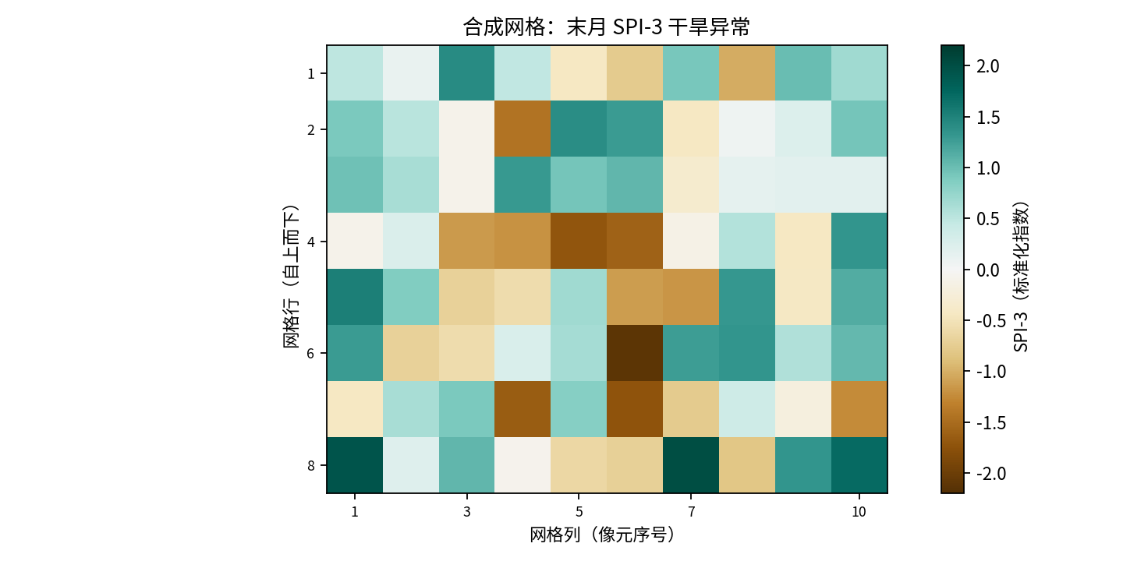
结果一｜末月 SPI-3 空间分布
先读标准化指数色带，再确认这个格网图表示什么。
怎么读
SPI-3 是无量纲异常
负值：低于该历月基线；
正值：高于该历月基线。
看空间位置
横纵轴是格网列、行编号，
不是经纬度坐标。
只显示末月结果
不能据此判断十年趋势。
数据状态：合成教学序列 ｜ 8 × 10 格网 ｜ 末月 SPI-3 ｜ 不代表真实地区观测
10 / 17
Notes:
这张图是合成网格最后一个月的 SPI-3。负值是低于本历月基线，正值是高于基线。横纵轴只是网格列和行编号，所以不能把它当成经纬度地图，也不能据此判断十年趋势。

Slide 11
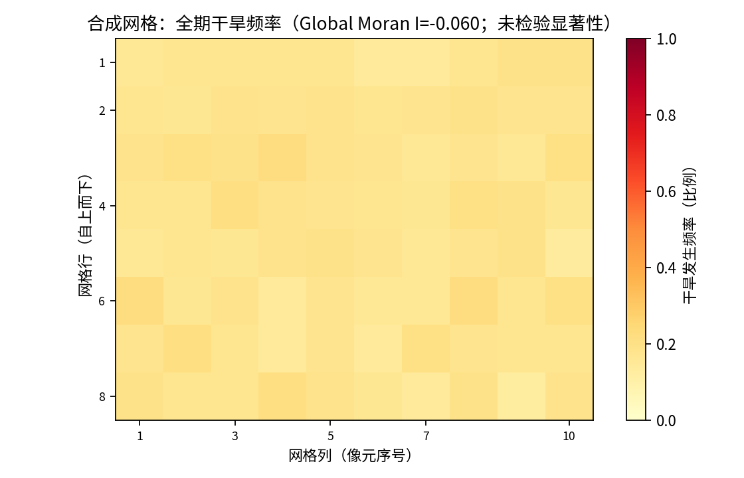
结果二｜全期干旱发生频率
先看阈值和统计时段，再看各格网的频率差别。
指标定义
干旱频率
SPI-3 ≤ −1 的有效月份数
本次合成输出的平均频率
17.63%
最高 22.03%
Global Moran I = −0.0596
仅为描述统计；Notebook 没有
对它做显著性检验。
别把文件名中的“trend_significance”当成图意：此图是频率地图，没有趋势显著性结果。
11 / 17
Notes:
干旱频率是有效月份中 SPI≤−1 的比例。按修正后的有效月份口径，本次平均约 17.63%，最高约 22.03%。Global Moran I 约 −0.0596，只作描述量；文件名不代表它是趋势显著性图。

Slide 12
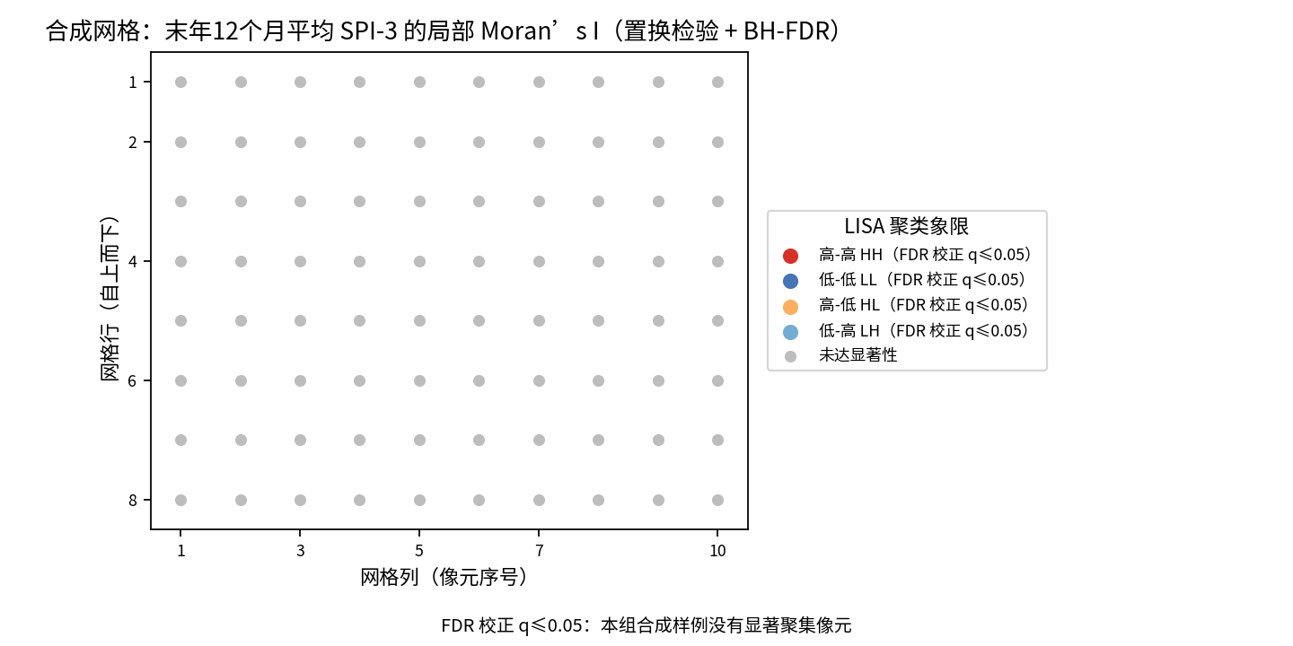
结果三｜Local Moran 象限与 FDR
象限先描述高低组合；只有通过多重检验校正，才标为显著。
本页分析对象
末年 12 个月平均 SPI-3
不是干旱频率图，也不是末月图。
置换检验：4,999 次
多重比较：BH-FDR
显著判据：q ≤ 0.05
0 / 80 格网显著
灰点表示本次未通过 FDR 阈值。
正确说法：本次合成运行没有格网通过校正；这不等于真实研究区不存在局部聚集。
12 / 17
Notes:
这张图的变量是末年十二个月平均 SPI-3，不是干旱频率。灰点表示本次 q 值没有通过 0.05 的 FDR 阈值；80 个格网里没有一个通过。这个结论只适用于本次合成运行。

Slide 13
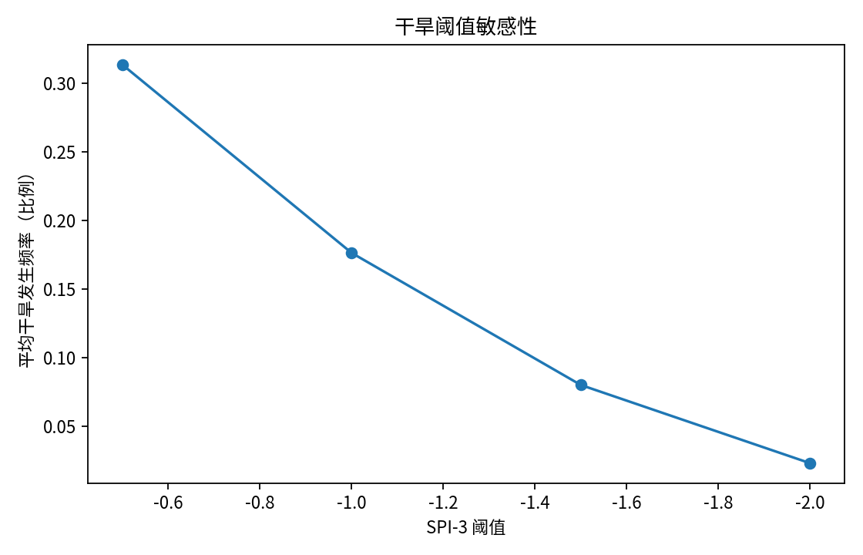
结果四｜阈值改变，频率如何变化
阈值越严格，进入“干旱”统计的月份通常越少；这是一种敏感性检查。
比较的四个阈值
−0.5 −1 −1.5 −2
同一份 SPI-3 输出，只改变判定线。
本次合成结果
−0.5：约 31.35%
−1.0：约 17.63%
−1.5：约 8.00%
−2.0：约 2.30%
频率随阈值变化，不是模型精度。
数据状态：synthetic_demo ｜ 比较的是统计判定线 ｜ 不能据此选择“最佳阈值”
13 / 17
Notes:
只改变 SPI 判定线，比较 −0.5、−1、−1.5 和 −2 的平均频率；本次大约是 31.35%、17.63%、8.00% 和 2.30%。这页说明阈值会改变频率，不是在比较哪个模型更好。

Slide 14
可以这样解释，也要知道哪些话不能说
结果解释必须跟变量、时间窗口和数据状态一起出现。
可以支持的说法
不能直接支持的说法
“本次合成运行中……”
“研究区发生了……”
末月各格网的 SPI-3 有高低差异；
合成网格不是实测区域；
全期 SPI≤−1 的频率空间分布如图；
样片 CHIRPS 没有进入当前 Notebook；
Global Moran I = −0.0596，作为描述量；
没有真实观测对照、误差评估或因果设计；
Local Moran 的 80 个格网没有一个通过
不能把灰点写成“没有空间聚集”，
BH-FDR q≤0.05。
也不能把频率图写成趋势显著性图。
每句都带“合成、变量、阈值或检验规则”。
先写数据状态，再写结论。
如果一句话脱离了数据状态，回到 Notebook 和图件追溯表重新核对。
14 / 17
Notes:
可以说本次合成运行中不同网格的 SPI、频率和局部统计量怎样变化；不能把结果写成真实研究区的干旱分布，也不能把没有显著单元写成真实地区“没有聚集”。解释必须带上数据状态和检验规则。

Slide 15
出问题时，按现象定位
先判断问题落在哪一步，再看对应文件；不要用改标题掩盖错误。
看到的现象
先核对什么
建议处理
Notebook 找不到 core_model
当前工作目录、案例根目录、Python 内核
从案例目录打开；重新选本案环境，
然后 Restart Kernel 并从头运行。
图上全是灰点
lisa_cell_diagnostics.csv 的 p、q 值和显著列
若 q 都大于 0.05，这是当前阈值下
的结果；不要手动涂出“热点”。
干旱频率与预期不符
SPI 阈值、有效月份、NaN 与 summary.csv
确认分母只含有效 SPI 时段，参数一致后
再比较结果，不要把缺失期当成非干旱。
PPT 标题与图件不符
FIGURE_TRACEABILITY.csv 的 meaning 字段
先按追溯表改正含义，再检查 Notebook
文件名；文件名不能替代实际图意。
排查顺序：症状 → 证据文件 → 参数或环境 → 修复后重跑 → 记录差异。
15 / 17
Notes:
先看现象，再找证据文件，最后处理。导入失败查工作目录和环境；全是灰点查 q 值；频率不一致查有效月份和 NaN；标题与图不符查 FIGURE_TRACEABILITY.csv。修复后从头重跑并记录差异。

Slide 16
交哪些结果，教师怎样验收
交的不只是图；每个结论都要能回到数据、参数和诊断表。
学生提交
教师验收：逐项对照证据
01 四张结果图
末月 SPI-3、干旱频率、Local Moran、阈值敏感性
数据状态有没有写对？
Notebook 默认是合成序列；CHIRPS 样片未自动接入。
02 summary.csv
记录 data_status、均值、阈值、方法和校正参数
算法变量和参数能否对上代码？
SPI-3、SPI≤−1、4999 次置换、BH-FDR q≤0.05。
03 lisa_cell_diagnostics.csv
逐格提交 local I、p 值、q 值、象限和显著标记
图件、结论、追溯表是否一致？
频率图不写趋势显著性；象限不替代 FDR 判定。
04 简短结果说明
数据状态、参数、观察、限制；不把合成值写成实测结论
限制是否明确？
按本案任务单评分量规验收，不另编评分权重。
目录建议：把所有学生结果放在 outputs/student_run/，并保留运行日志和参数记录。
16 / 17
Notes:
提交四张图、summary.csv、lisa_cell_diagnostics.csv、参数和简短解释。教师会核对数据状态、算法参数、图例单位、图件含义和限制。结论必须能够回指代码或输出文件。

Slide 17
用核心论文校准方法，不照搬结论
论文帮助我们理解 CHIRPS 产品背景；本案仍要以自己的数据、算法和追溯表为准。
论文
本案实现
带走的问题
Funk et al. (2015)
SPI-3 + Moran / LISA
如果换成真实资料，
介绍 CHIRPS 产品与
固定种子合成序列，
还要补什么？
极端降水监测背景。
用代码演示计算链和 QC。
连续历史基线、
DOI: 10.1038/sdata.2015.66
不是论文研究区复现；
产品 QA / NoData、
CRS 与空间尺度、
CC BY 4.0；随包保存公开全文。
不是论文数值复现。
误差和敏感性评估。
课后任务：
在表格中列出论文与本案在“数据来源、空间尺度、SPI基线、统计检验、推论边界”上的五个不同。
公开全文：https://www.nature.com/articles/sdata201566 ｜ 本地：论文资料/开放全文/P02_Funk_2015_CHIRPS_CC_BY_4.0.pdf
17 / 17
Notes:
Funk 等人的公开论文用于了解 CHIRPS 产品背景，本案不复现论文研究区和数值。课后把论文与本案在数据来源、空间尺度、SPI基线、统计检验和推论边界上的不同列出来。

